Slide 1
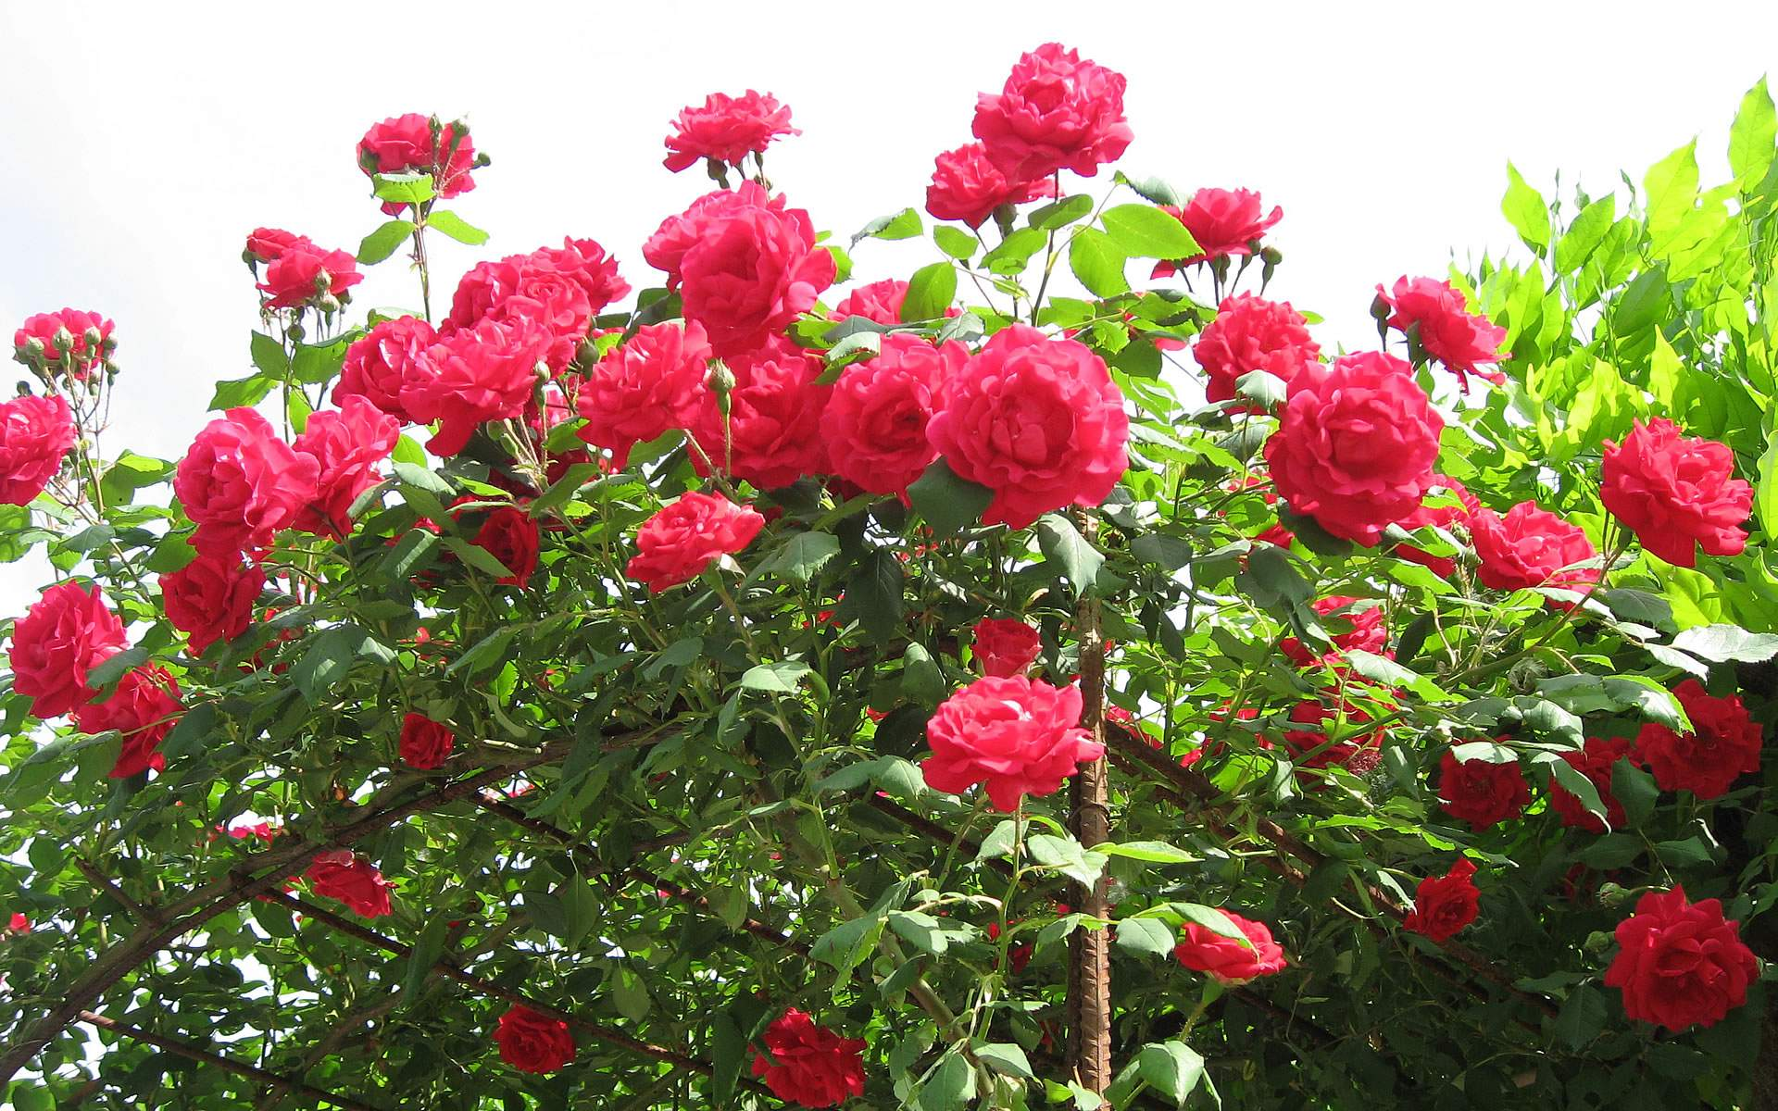
স্বাগতম আমার প্রিয় শিক্ষার্থীরা
Notes:
Md Shah Alam,Feni pilot High School,Feni.

Slide 2
শিক্ষক পরিচিতি
মোঃশাহ আলম
সহকারি শিক্ষক(গণিত)
ফেনী সরকারি পাইলট উচ্চ বিদ্যালয়,ফেনী ।
মোবাইল:01820-527745
ইমেইল:dearalam82@gmail.com
Notes:
dearalam82@gmail.com

Slide 3
শ্রেণি ও বিষয় পরিচিতি
শ্রেণিঃ সপ্তম
বিষয়ঃ গণিত
Notes:
dearalam82@gmail.com

Slide 4
এ পাঠ শেষে শিক্ষার্থীরা যা শিখতে পারবে...
১.দৈর্ঘ্য ও প্রস্থ কি তা সনাক্ত করতে পারবে ।
২.আয়তক্ষেত্রের ক্ষেত্রফলের সূত্র কি তা বলতে পারবে ।
৩. আয়তক্ষেত্রের ক্ষেত্রফল নির্ণয় করতে পারবে ।
Notes:
dearalam82@gmail.com

Slide 5
দৈর্ঘ্য
প্রস্থ
প্রস্থ
দৈর্ঘ্য
Notes:
dearalam82@gmail.com

Slide 6
উত্তর সঠিক হয়েছে !
ক্ষেত্রফল

Slide 7
পাঠ শিরোনাম
আয়তকার ক্ষেত্রের ক্ষেত্রফল নির্ণয়
Notes:
dearalam82@gmail.com

Slide 8
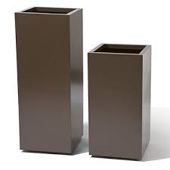
চিত্রের মধ্যে কি দেখতে পাই..
দুটি আয়তকার বস্তু
Notes:
dearalam82@gmail.com

Slide 9
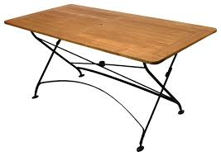
৩০ সে.মি
৪০ সে.মি
আয়তকার ক্ষেত্রের ক্ষেত্রফল=( দৈর্ঘ্য প্রস্থ) বর্গ একক
Notes:
dearalam82@gmail.com

Slide 10
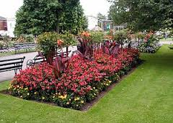
একক কাজ
আয়তাকার বাগানের দৈর্ঘ্য ৬০ মিটার ও প্রস্থ ৪০ মিটার হলে ক্ষেত্রফল নির্ণয় কর ।
Notes:
dearalam82@gmail.com

Slide 11
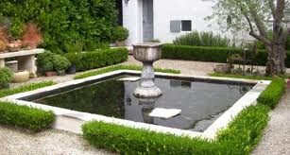
সমস্যাঃপাড়সহ একটি পুকুরের দৈর্ঘ্য ৮০ মিটার ও প্রস্থ ৫০ মিটার ।যদি পকুরের প্রত্যেক পাড়ের বিস্তার ৪ মিটার হয়,তবে পুকুরের পাড়ের ক্ষেত্রফল কত?
দৈর্ঘ্য ৮০মিটার
সমাধান :
প্রস্থ ৫০ মিটার
৪
Notes:
dearalam82@gmail.com

Slide 12
পাড় সহ পুকুরের ক্ষেত্রফল=(৮০ ৫০)বর্গমিটার
পাড় বাদে পুকুরের দৈর্ঘ্য=৮০-(৪ ২)মিটার
=৮০-৮মিটার
=৭২ মিটার
পাড় বাদে পুকুরের প্রস্থ=৫০-(৪ ২)মিটার
=৫০-৮ মিটার
=৪২ মিটার
Notes:
dearalam82@gmail.com

Slide 13
পাড় বাদে পুকুরের ক্ষেত্রফল=(৭২ ৪২)বর্গমিটার
=৩০২৪ বর্গমিটার
পুকুরের পাড়ের ক্ষেত্রফল=(৪০০০-৩০২৪)বর্গমিটার
=৯৭৬ বর্গমিটার
উত্তর:পুকুরের পাড়ের ক্ষেত্রফল ৯৭৬বর্গমিটার
Notes:
dearalam82@gmail.com

Slide 14
দলীয় কাজ
একটি আয়তকার মাঠের দৈর্ঘ্য ৮০ মিটার এবং প্রস্থ ৬০ মিটার ।মাঠের বাহিরে ৪ মিটার চওড়া একটা রাস্তা আছে ।রাস্তার ক্ষেত্রফল নির্ণয় কর ।
Notes:
dearalam82@gmail.com

Slide 15
মূল্যায়ন
১. আয়তক্ষেত্রের ক্ষেত্রফল নির্ণয়ের সূত্রটি বল।
২.একটি আয়তক্ষেত্রের একটি কোণ কত ডিগ্রি ?
৩.আয়ত ক্ষেত্রের শর্ত কয়টি ও কি কি?
Notes:
dearalam82@gmail.com

Slide 16
বাড়ির কাজ
আয়তকার পুকুরের দৈর্ঘ্য ৫০ মিটার এবং প্রস্থ ৪০ মিটার ।পুকুরের পাড়ের বিস্তার ৩ মিটার হলে ,পুকুরের ক্ষেত্রফল কত ?
Notes:
dearalam82@gmail.com

Slide 17
সবাইকে আন্তরিক ধন্যবাদ ।
Notes:
dearalam82@gmail.com

